Slide 1
LC19: Cinétique et catalyse
Niveau: Terminale Générale Spécialité
Elément imposé: Mettre en évidence l’effet d’un catalyseur.

Slide 2
Introduction pédagogique
 | Vu en 1er Générale | Vu en Term Générale | A voir en Term Générale
Notions et contenus | Evolution des quantités de matière lors d’une transformation. Etat initiale, avancement, état final, tableau d’avancement. Avancement final, avancement maximal. Transformation totale et non totale. Titrage avec suivi colorimétrique. | Titrage avec suivi pH-métrique. Titrage avec suivi conductimétrique. Spectroscopie IR et UV-visible. | Transformation lente et rapide. Facteurs cinétiques. Catalyse. Vitesse de disparition, apparition. Loi de vitesse d’ordre 1. Acte élémentaire, intermédiaire réactionnel.
Capacité | Manipulation des tableaux d’avancement pour réaction totale. | Exploiter un titrage pour déterminer la composition d’une solution.

Slide 3
Introduction pédagogique
 | Vitesse d’apparition et de disparition | Loi de vitesse d’ordre 1 | Modélisation microscopique et facteurs de la cinétique
Difficultés | Interpréter la vitesse d’apparition ou disparition comme une variation du nombre de mole et de manière intensive de la concentration. | Interpréter l’ordre, Équation différentielle d’ordre 1. | Intuiter le rôle de la température et de la concentration sur la vitesse de réaction.
Solutions | Définir les termes de manière générale puis appliquer à un exemple filé. | Résoudre l’équation du premier ordre avec des étapes. | Montrer une animation montrant les chocs.

Slide 4
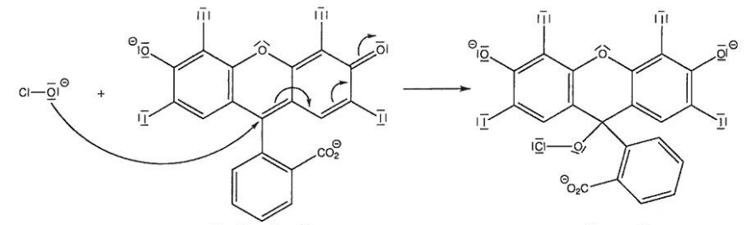
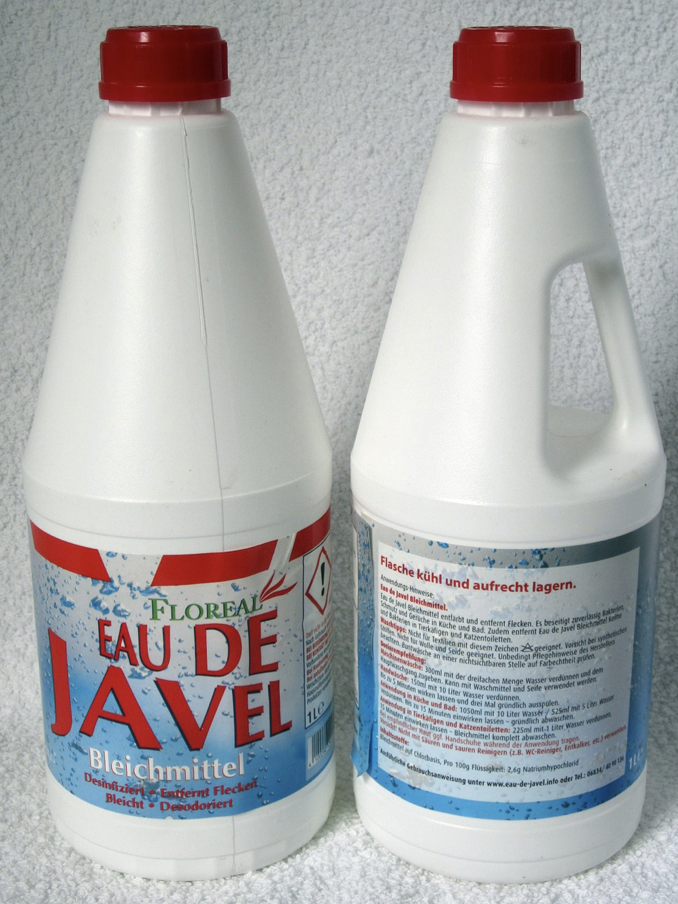
Introduction
Réaction lente et rapide: première approche à l’œil nu
Suivons une réaction durant cette leçon:
Erythrosine B
Forme F

Slide 5
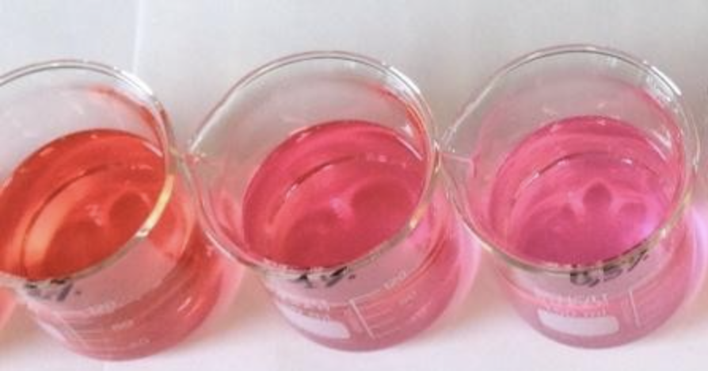
La spectrophotométrie
Loi de Beer-Lambert :

Slide 6
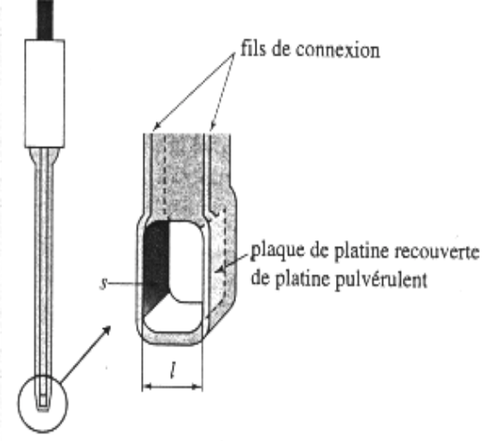
La conductimétrie
Loi de Kohlrausch :

Slide 7
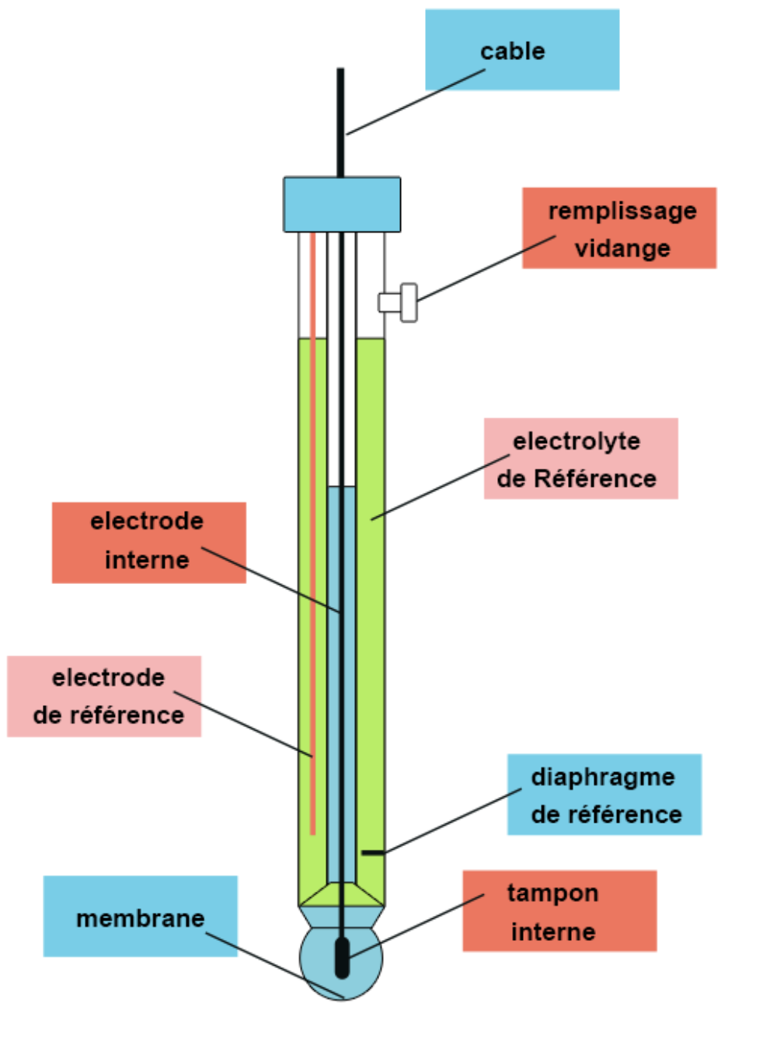
La pH-métrie
Définition du pH:
Il est nécessaire d’étalonner le pH mètre pour une mesure de pH absolue.
Electrode de verre combiné

Slide 9
Expérience: Décoloration de l’Erythrosine B:
A l’équivalence on a:

Slide 11
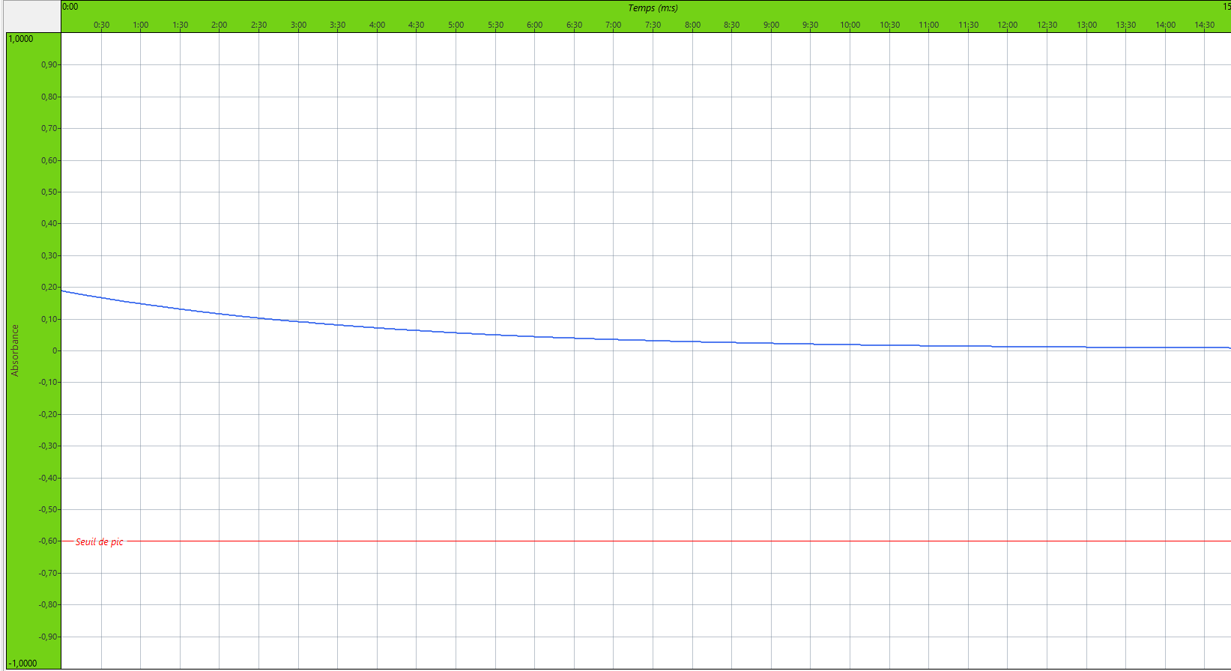
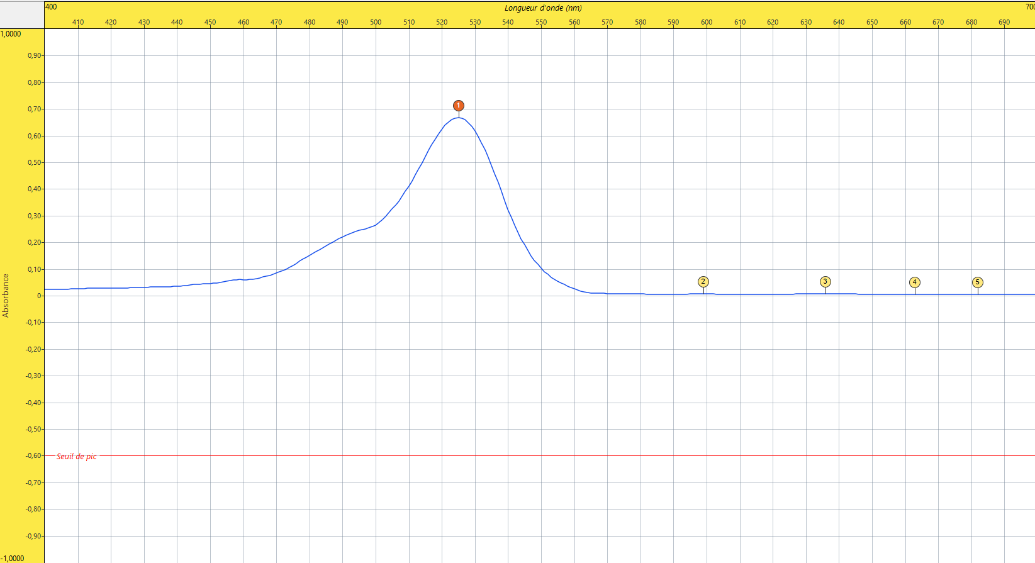
Expérience: Décoloration de l’Erythrosine B :
Etude cinétique de la décoloration de l’Erythrosine B
On suppose une vitesse d’ordre 1 par rapport à l’Erythrosine

Slide 13
AnnexeExpérience: Décolorationde l’Erythrosine B:

Slide 14
Annexe
Simulation cinétique : PhET Simulation (colorado.edu)

